Slide 1


Plot i python
Freja Bohr, PhD
24/11-2023
Hatzakis Lab

Slide 2



Agenda
Hatzakis Lab
Hvordan loader man et datasæt ind i python?
Hvordan forstår man dataen?
Hvordan plotter man dataen?
Gode plots
Mange måder at loade datasæt ind på (numpy, pandas etc)
Pandas er bedst og nemmest! (skal pip installeres!)
https://pandas.pydata.org/docs/getting_started/index.html

Slide 3
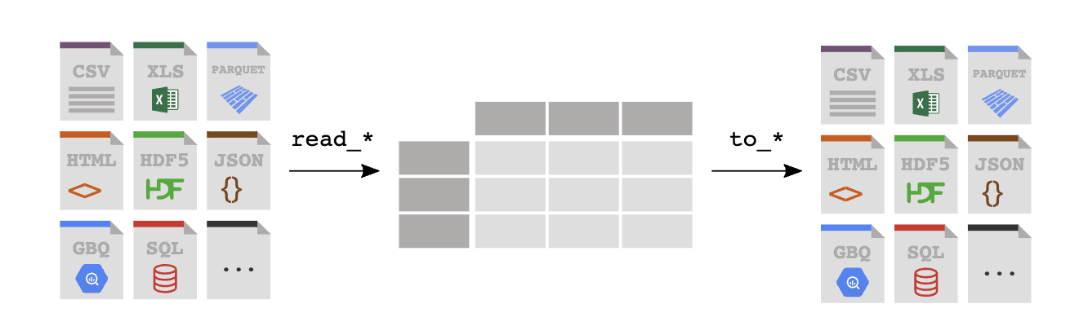
Hvad er pandas?
Hatzakis Lab
Open source data analyse værktøj til python
Er godt til data i tabeller (row, column)
Data kaldes en “dataframe”
Data kan importeres (read_*) og eksporteres (to_*)
Man kan også plotte vha. pandas

Slide 4
Hatzakis Lab
Hvordan loader man et datasæt ind i python?
Indlæse data med pd.read_* som en dataframe
Dataframe er en 2D data struktur bestående af rækker og kolonner
df = pd.read_csv(“datafile.csv”)
df = pd.read_excel(“datafile.xlsx”)

Slide 5
Hatzakis Lab
Hvordan forstår man dataen?
Kig på dit datasæt!
Nemt med små datasæt, svært med meget store datasæt
Pandas har gjort det nemmere med smarte funktioner:
df.head() : viser de første rækker
df.tail() : viser de sidste rækker
df.index : viser rækkerne
df.columns : viser kolonnerne

Slide 6
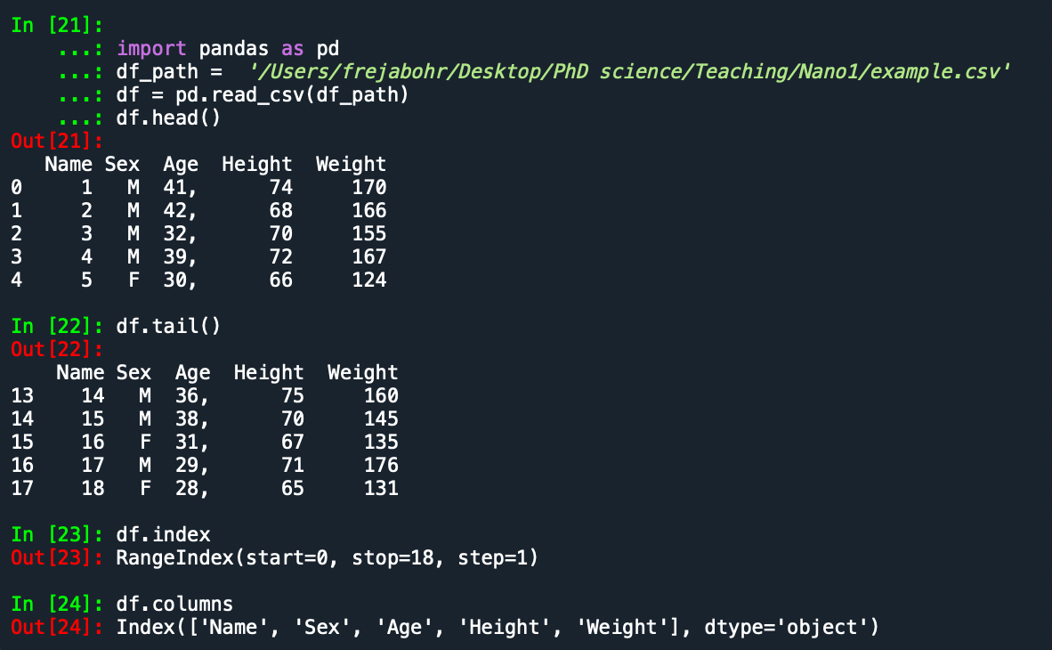
Hatzakis Lab
Eksempel

Slide 7
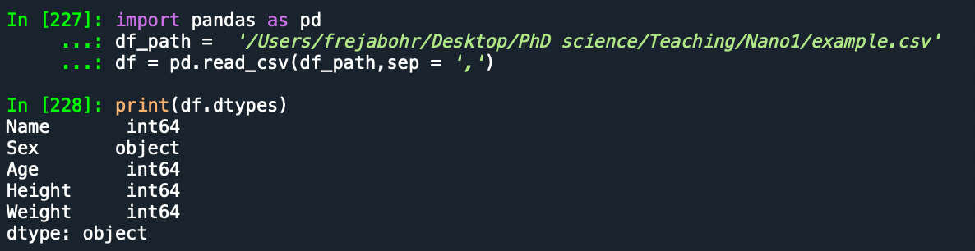
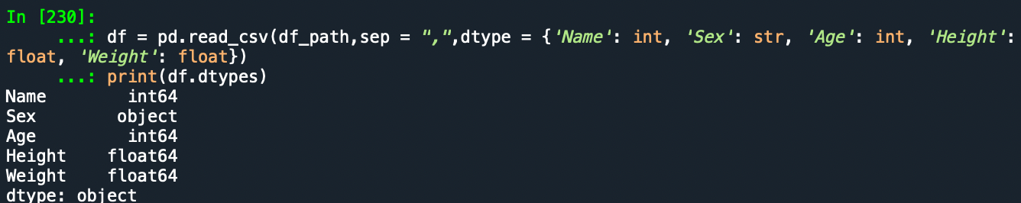
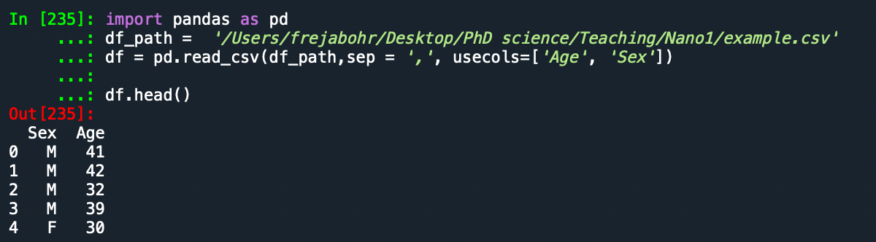
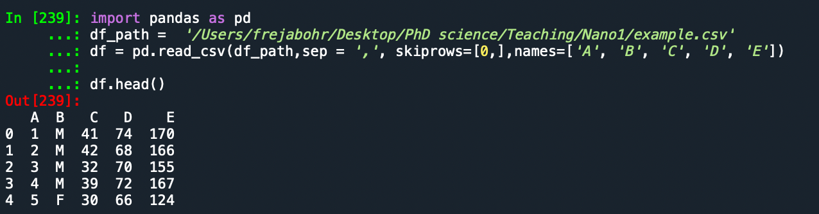
Ting at være opmærksom på
Hatzakis Lab
Er dataframe formateret korrekt? tjek med df.dtype Hvis ikke:
Tusind seperator som comma: df=pd.read_csv('filename.csv', thousands=‘,’)
Muligt at importere kun enkelte kolonner med usecols
Muligt at skifte navn på sine kolonner

Slide 8
Hvordan plotter man dataen?
Hatzakis Lab
Man kan plotte med matplotlib, pandas eller seaborn (og mange andre måder) - kommer an på hvilket type plot man vil lave
matplotlib: plot lister
plt.plot(x, y)
pandas: plot data direkte fra dataframe (bruger matplotlib)
df.plot()
seaborn: plot data direkte fra dataframe - rigtig god til scatterplot!
sns.lineplot()

Slide 9
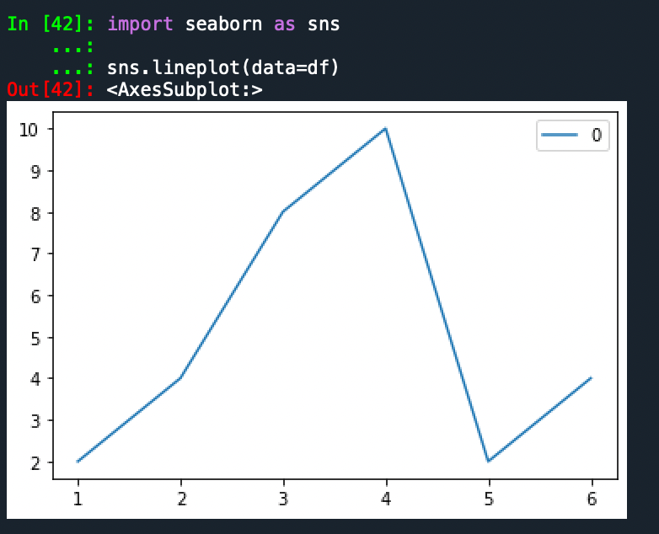
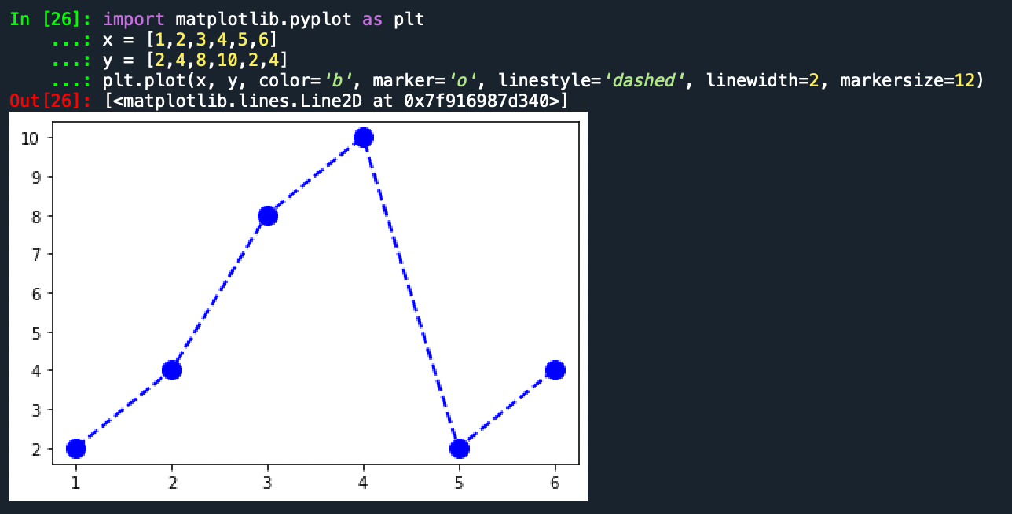
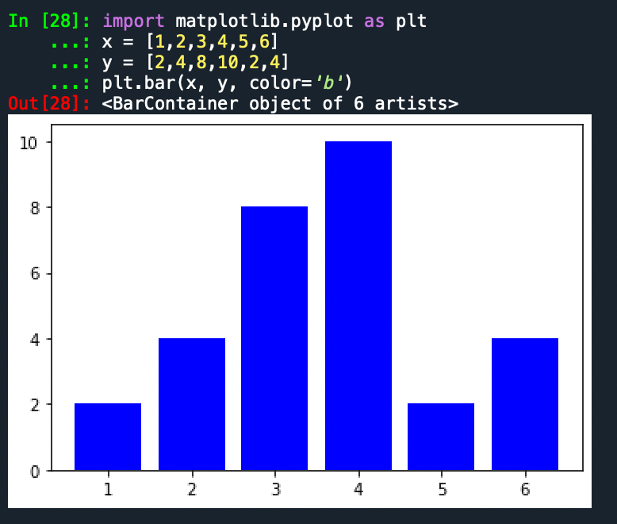
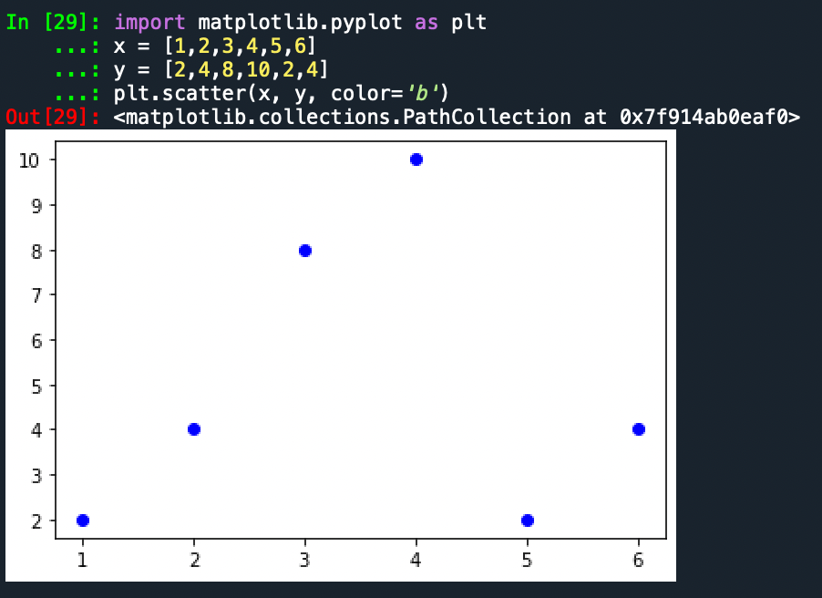
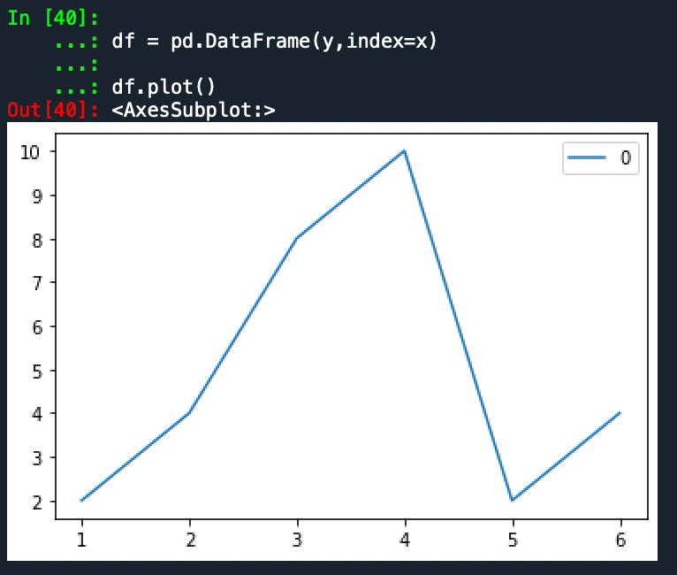
Plot af to lister (x,y)
Hatzakis Lab
Samme data - forskellige plots! Kæmpe forskel i hvad man vil konkludere ud fra plotsne
https://matplotlib.org/stable/plot_types/index.html
https://pandas.pydata.org/docs/getting_started/intro_tutorials/04_plotting.html#min-tut-04-plotting

Slide 10
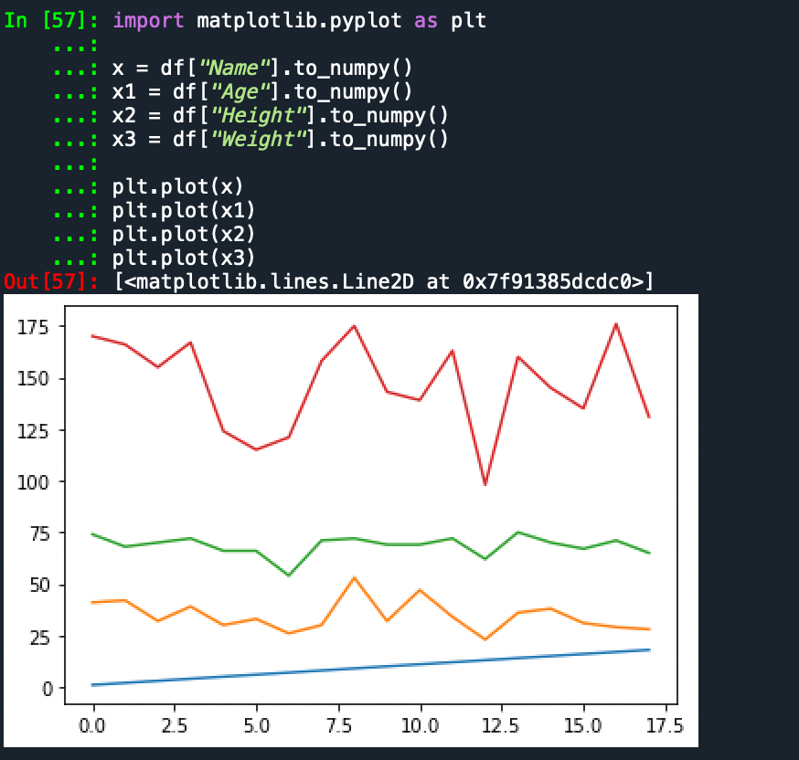
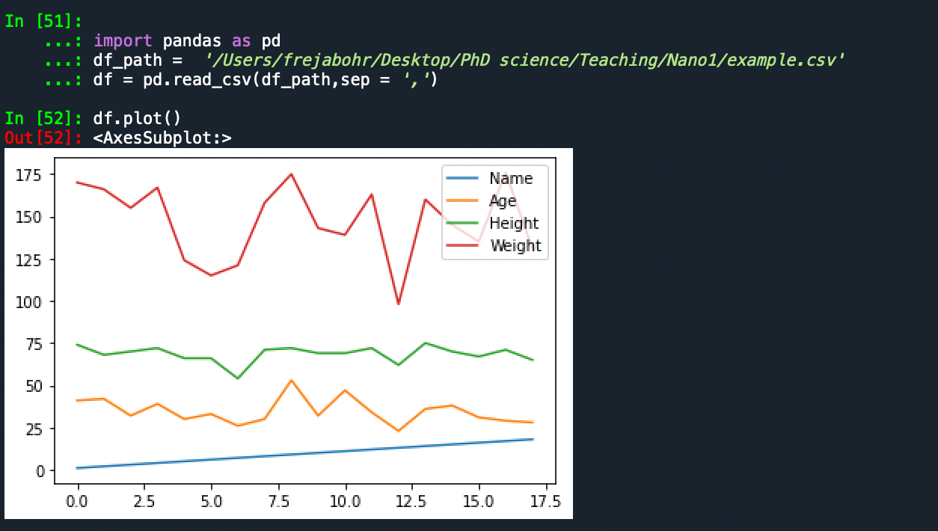
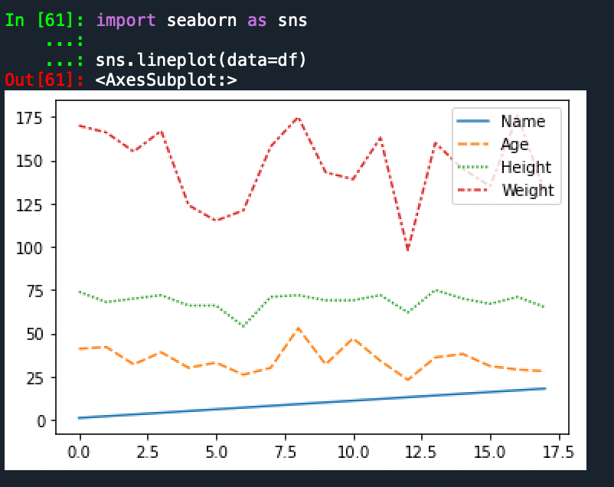
Plot af dataframe (example.csv)
Hatzakis Lab
matplotlib
pandas:
seaborn:
Her bliver man nødt til at plotte alle graferne manuelt i samme plot

Slide 11
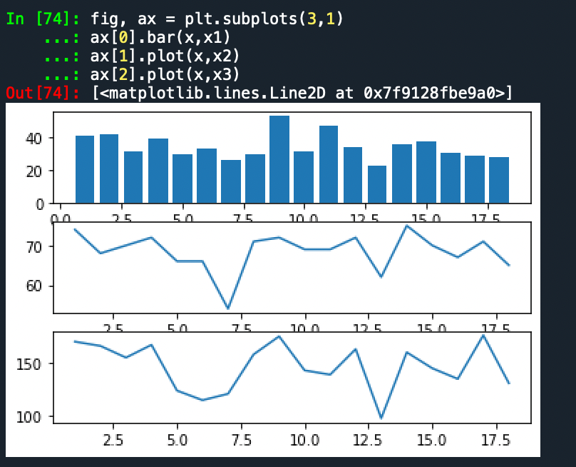
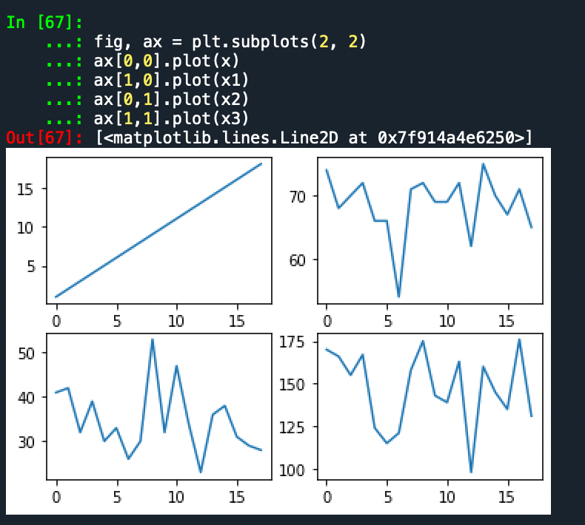
Subplots i matplotlib: hvis man gerne vil lave flere plots i et
Hatzakis Lab
fig, ax = plt.subplots()
fig laver figuren
ax styrer hvilket subplot

Slide 12
Hvad har været galt med alle de plots vi har lavet indtil nu?
Hatzakis Lab

Slide 13
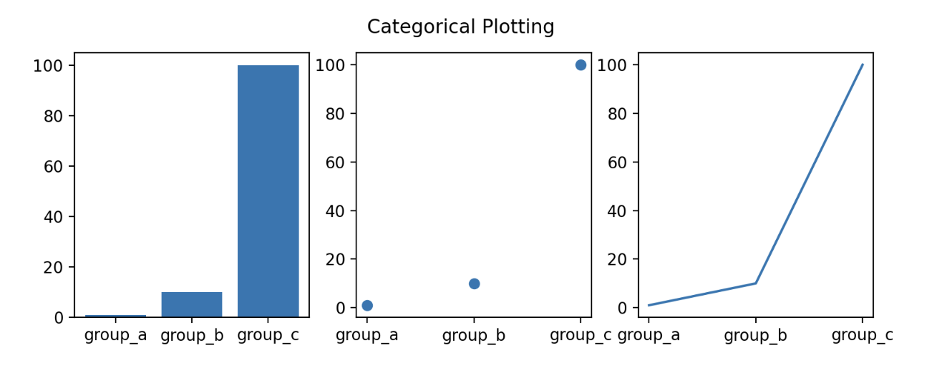
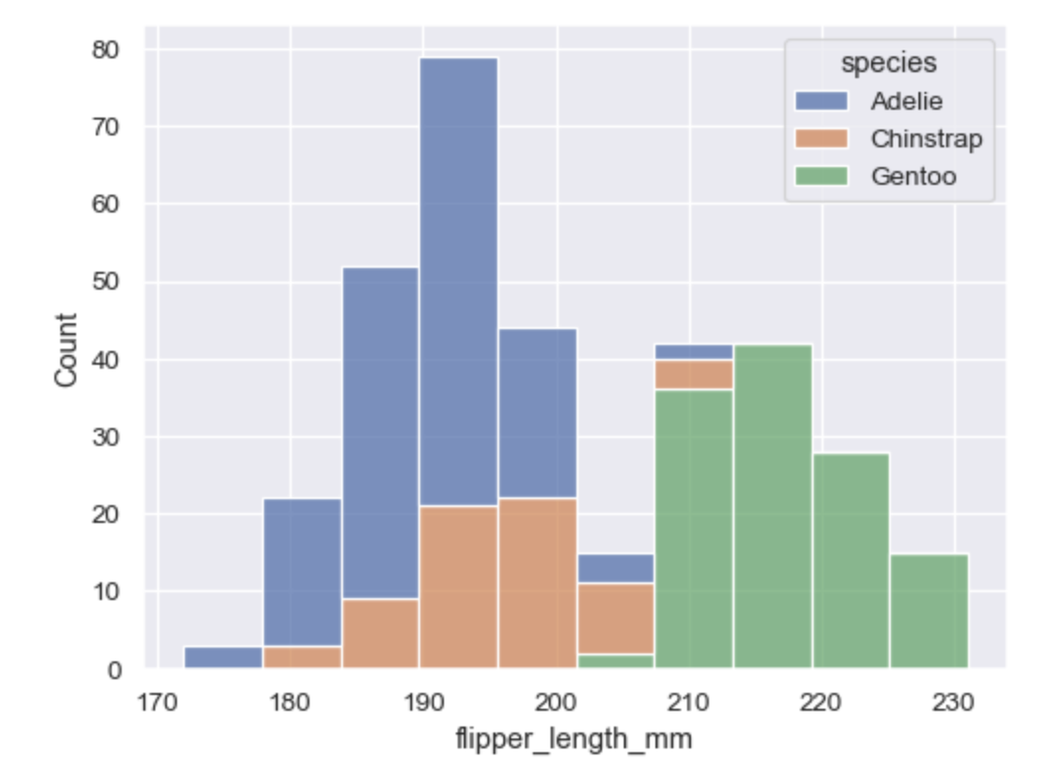
Hvad er et godt plot?
Hatzakis Lab
matplotlib
Det rigtige type plot!
Størrelse på plottet
x,y labels
x,y range
Titel
Gode farver
Skriftstørrelse
Less is more!!!!
Seaborn

Slide 14
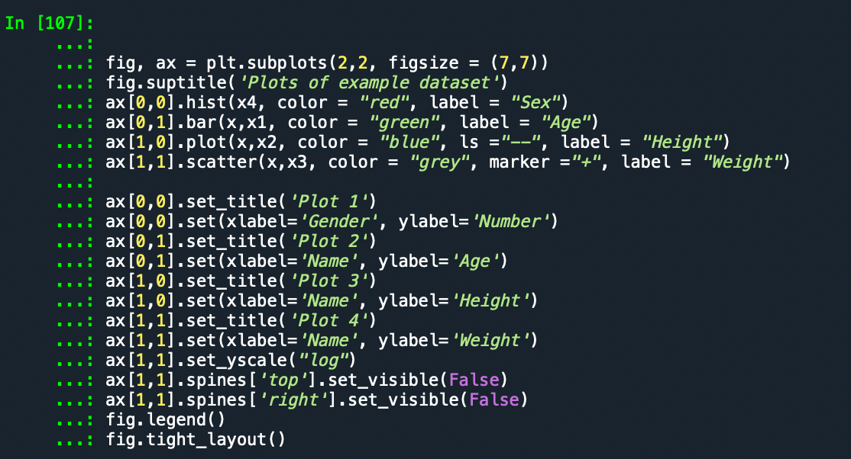
Lav dit plot præcis som du vil have det!
Hatzakis Lab
fig.tight_layout() sørger for at plotsne ikke sidder oven i hinanden
fig.savefig(“path”+”.pdf”)
Forskel på barplot og histogram?

Slide 15

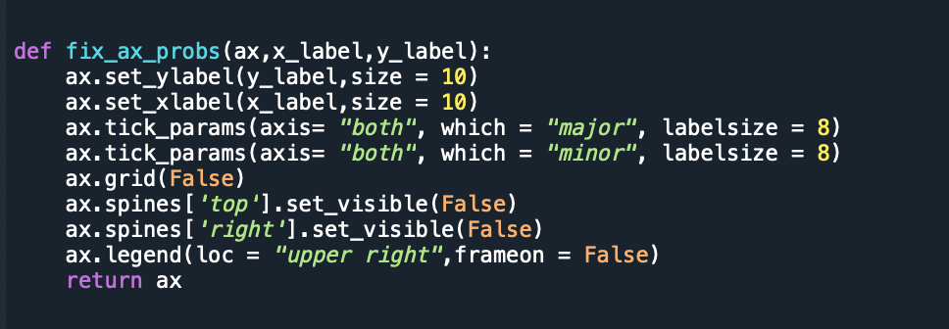
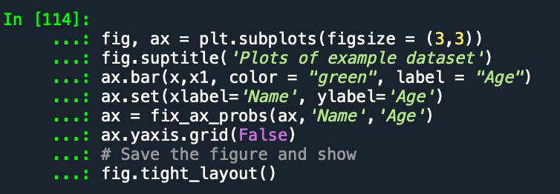
Størrelse på plottet betyder sindssygt meget!
Hatzakis Lab
Lav plottet i den størrelse i skal bruge det og stræk ikke i det efterfølgende!!!

Slide 16
Exercise
Hatzakis Lab
Husk at gem alle plotsne!
Åben dokumentationen for pd.read_csv() og matplotlib og læs dem og dan jer et overblik over hvad man kan gøre og med hvilke kommandoer
Åben python, load in example.csv, forstå datastrukturen og plot det
Lav et plot bestående af 4 subplots der hver viser et plot over hhv. sex, age, height og weight. Husk labels på akser, titel, legend. Hvert plot skal have forskellige farver.
Lav nu det samme plot, men hvor du plotter det som histogram. Hvad er forskellen? Hvad betyder bin width for plottet? Find de settings der passer bedst
Lav et eller flere plot(s) der viser om der er en sammenhæng mellem en eller flere af de fire faktorer (sex, age, height, weight).
Load example_1.csv ind i pd.dataframe
Hvad er problemet nu? Hvordan løser man det i python, så datafilen ligner den i opgave 1?
Load test_data2.csv ind i pd.dataframe
Ændre på kolonne navnene så de nu hedder D, E og F
Lav et pænt plot (enkelt eller subplots) der viser dataen i filen. Hvordan ville i vise det her datasæt i en artikel?
Plot alle 3 kolonner (A, B og C) i samme plot på en måde så man kan se alt dataen samlet
Prøv med jeres eget data!
Det er en rigtig god idé at lave en skabelon til at plotte så i nemt har koden til at gøre det igen :-)

